Slide 1



Slide 2

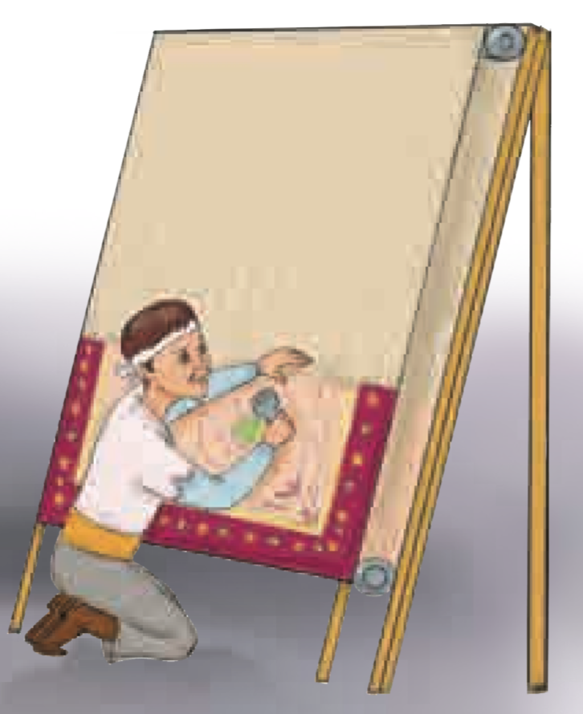
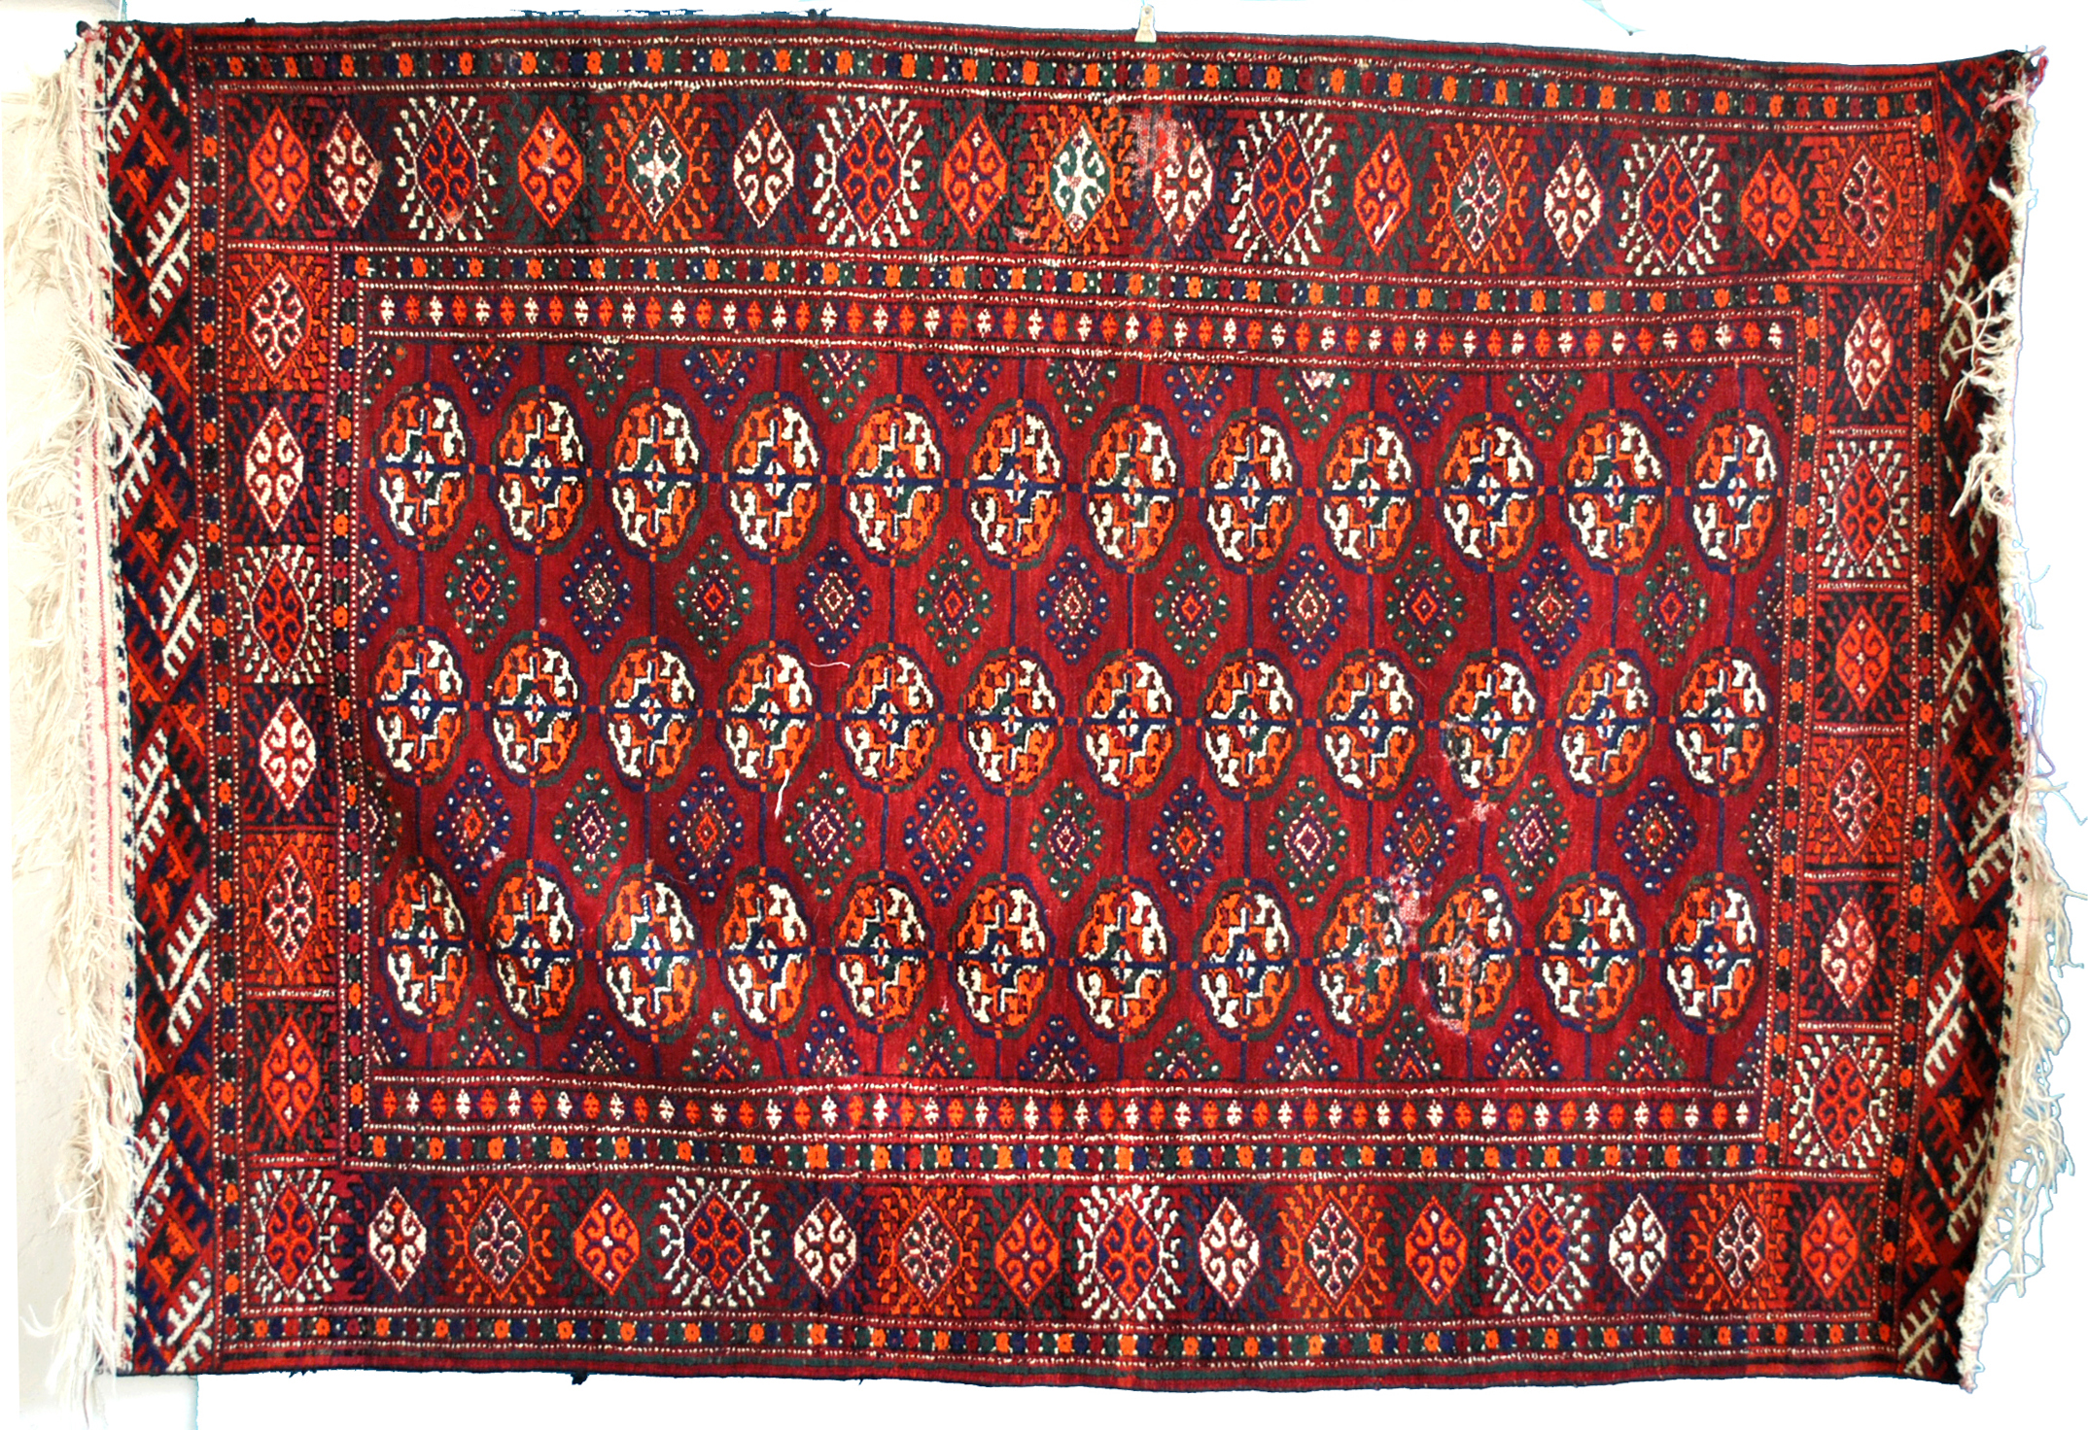

HUNARNING FOYDASI
(RIVOYAT)
91-dars

Slide 3

1. Kimlarni “hunarmand” deb ataymiz?
Hunarmandchilik — milliy-anʼanaviy mahsulot ishlab chiqarish, oddiy mehnat qurollari yordamida yakka tartibda va qoʻl mehnatiga asoslangan sanoat turi; shunday mahsulotlar tayyorlanadigan kasblarning umumiy nomi.

Slide 4
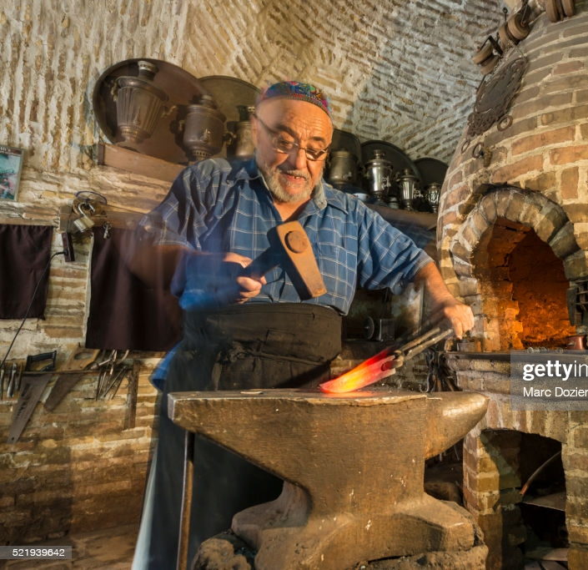
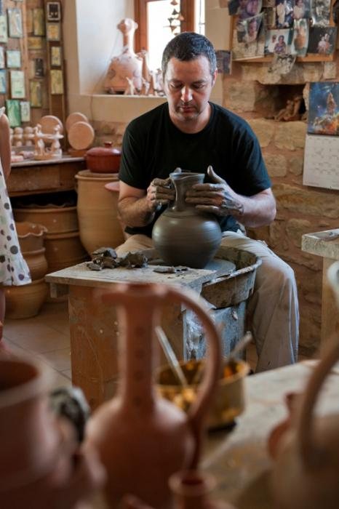
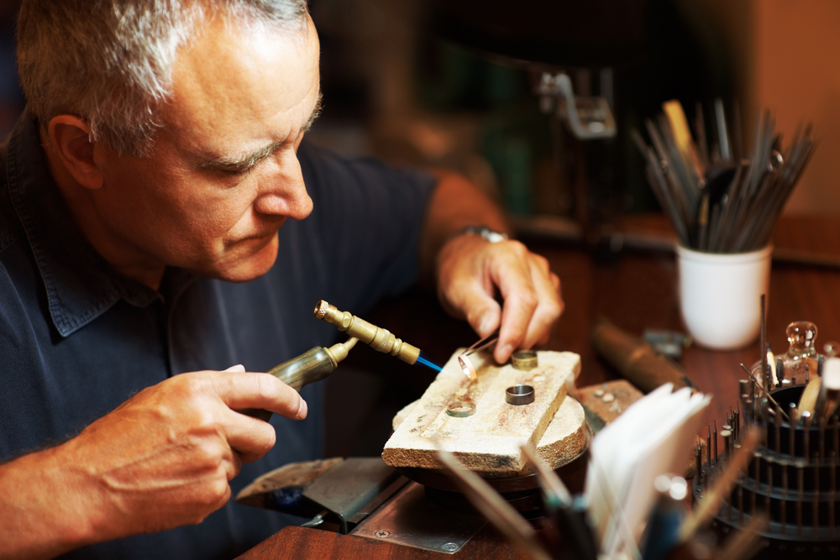
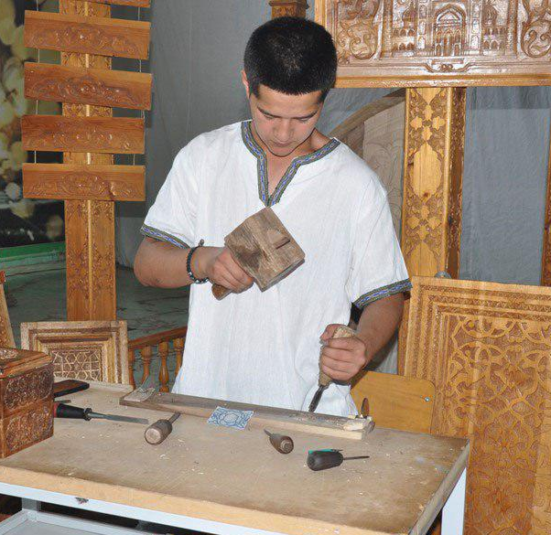
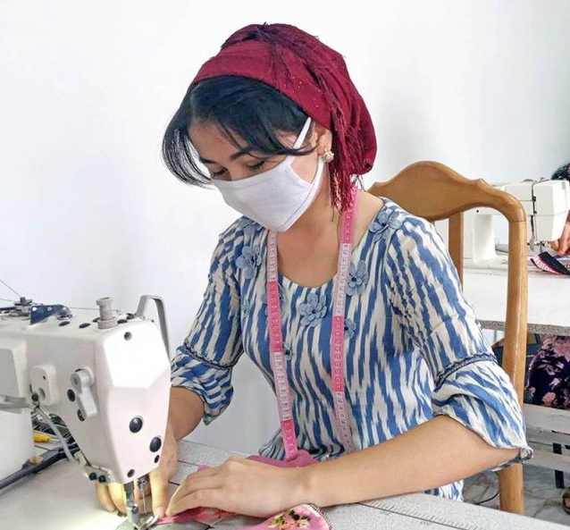
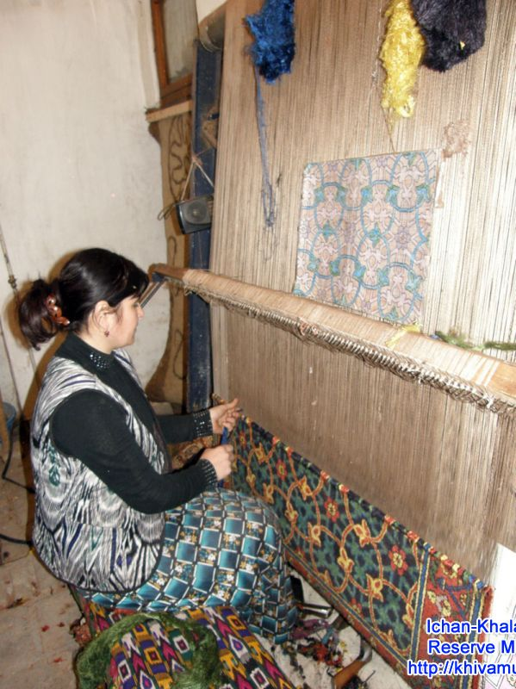
“O‘zbek hunarmandlari”

Slide 5

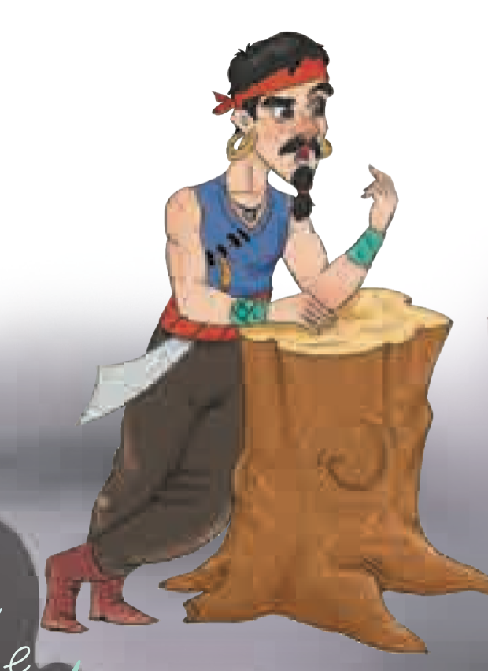

Qadim zamonda bir boy sav-
dogar yashagan ekan. Uning boyligi mamlakat podshohining boyligidan kam emas ekan. Shunga qaramasdan, savdogar o‘g‘lini gilamdo‘zga shogird qilib beribdi. Gilamdo‘z yigitga o‘z hunarini o‘rgatibdi. Tez orada yigit mahoratli gilamdo‘z bo‘lib yetishibdi.
Kunlardan bir kuni yigit do‘stlari bilan sayrga chiqibdi.
Tunda chaqnagan chaqin, Yurakda yongan yolqin, Qalbda jo‘sh urgan to‘lqin, Baxtim, or-u nomusim, Iftixorim — Qomusim.

Slide 6
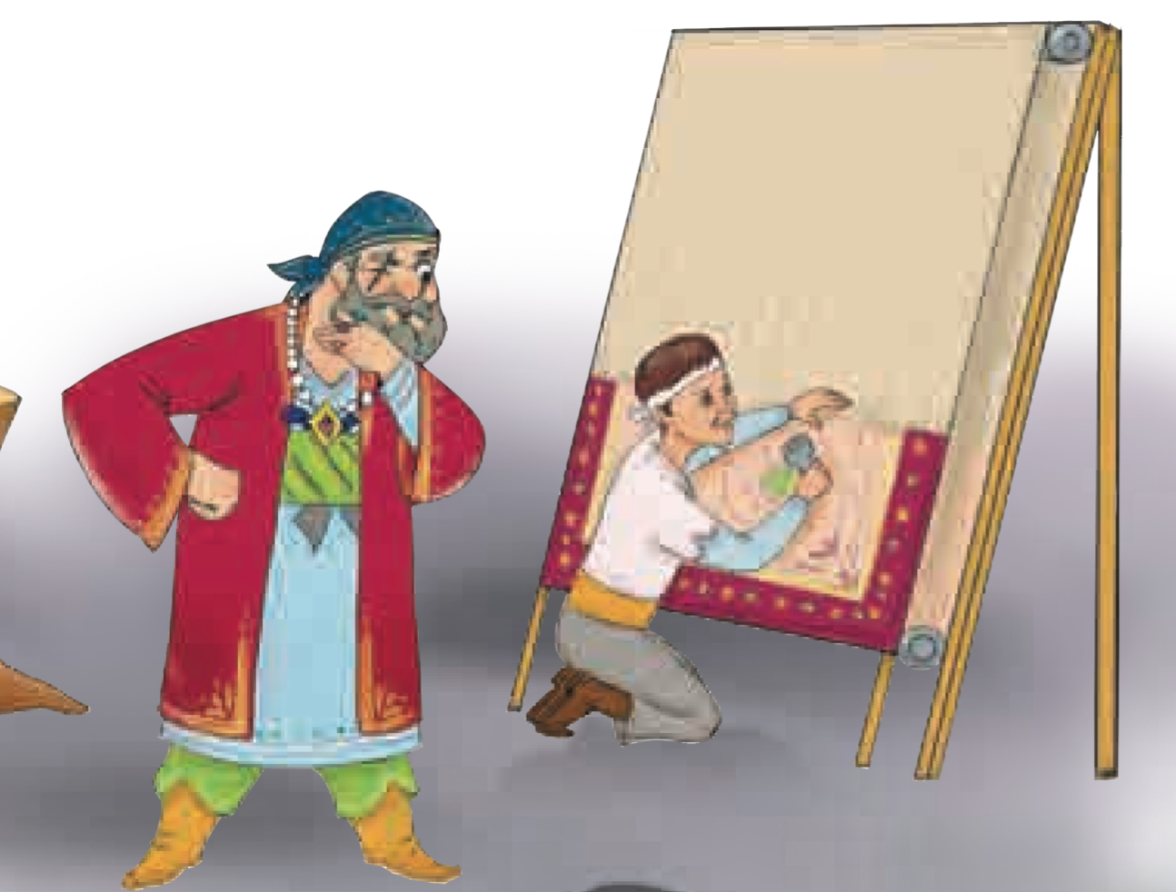
Savdogardan pul undirish ilinjida yurgan qaroqchilar yi-gitni o‘g‘irlab ketishibdi. Uni shahar chetidagi bir xaroba uyga qamab qo‘yishibdi. Otasi-ga xat yuborib, o‘g‘lining eva-ziga katta pul so‘rashibdi. Sav-dogar aytilgan pulni to‘lagani-ga qaramay, nafsi hakalak ot-gan qaroqchilar yigitni qaytar-mabdi. Endi oldingidan ham ko‘p pul talab qilishibdi.
Tunda chaqnagan chaqin, Yurakda yongan yolqin, Qalbda jo‘sh urgan to‘lqin, Baxtim, or-u nomusim, Iftixorim — Qomusim.

Slide 7
Bu safar savdogar pulni berishga shoshilmabdi. Qaroqchilar-ning toqati toq bo‘lib, asirni o‘ldirmoqchi bo‘lishganida yigit ularga shunday debdi:
- Meni o‘ldirsangiz, mo‘may daromaddan quruq qolasiz. Agar menga kerakli narsalarni keltirib bersangiz, yaxshigina foyda ko‘rishingiz mumkin.
Qaroqchilar boshlig‘i pul uchun hamma narsaga ko‘nishga tayyor edi. U yigitdan nimalar kerakligini so‘rabdi. Yigit gilam to‘qish uchun jun ip va dastgoh keltirishlarini so‘rabdi. Qaroqchilar bu narsalarni bir zumda topib keltirishibdi. so‘ng
yigit gilam to‘qishga kirishib ketibdi.
Tunda chaqnagan chaqin, Yurakda yongan yolqin, Qalbda jo‘sh urgan to‘lqin, Baxtim, or-u nomusim, Iftixorim — Qomusim.

Slide 8
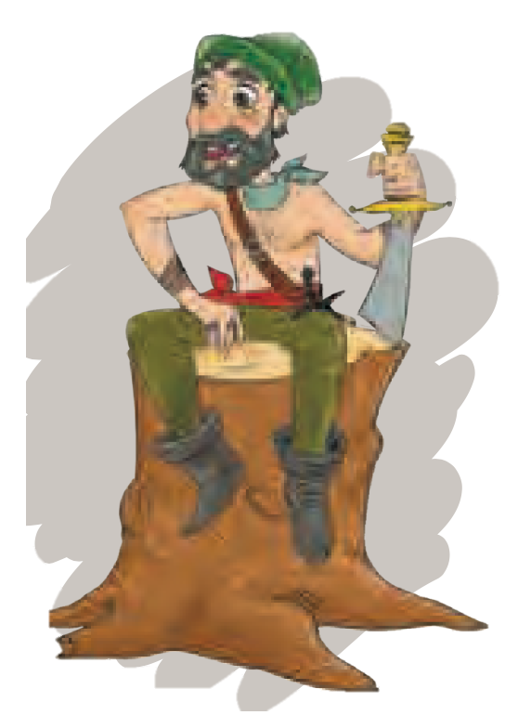
Qaroqchilar tayyor gilamni
bozorga olib chiqishibdi. Bozor
aylanib yurgan savdogar o‘g‘li
to‘qigan gilamni tanib qolibdi.
Bir kishi orqali uni katta pulga
sotib olbdi. Uyga kelib, gilamni
diqqat bilan tekshiribdi. O‘g‘li
gilamdagi naqshlar orasiga o‘zi
turgan joyning xaritasini ustalik
bilan joylashtirgan ekan. Savdo-
gar tez mirshabxonaga boribdi. Shunday qilib, u o‘g‘lini tutqunlikdan xalos qilibdi.
Tunda chaqnagan chaqin, Yurakda yongan yolqin, Qalbda jo‘sh urgan to‘lqin, Baxtim, or-u nomusim, Iftixorim — Qomusim.

Slide 9
1. Nima deb o‘ylaysiz, savdogar nima uchun farzandini hunarli qildi?

Slide 10
2. Savdogarning o‘g‘li qanday hunar o‘rgandi?
Bu hunar haqida nimalarni bilasiz?
Savdogar o‘g‘lini gilamdo‘zga shogird qilib beribdi.

Slide 11
3. Qaroqchining maqsadi nima edi?
Savdogardan pul undirish ilinjida qaroqchilar yigitni o‘g‘irlab ketishdi.

Slide 12
4. Nega savdogar ikkinchi marta pul berishga shoshilmadi?

Slide 13
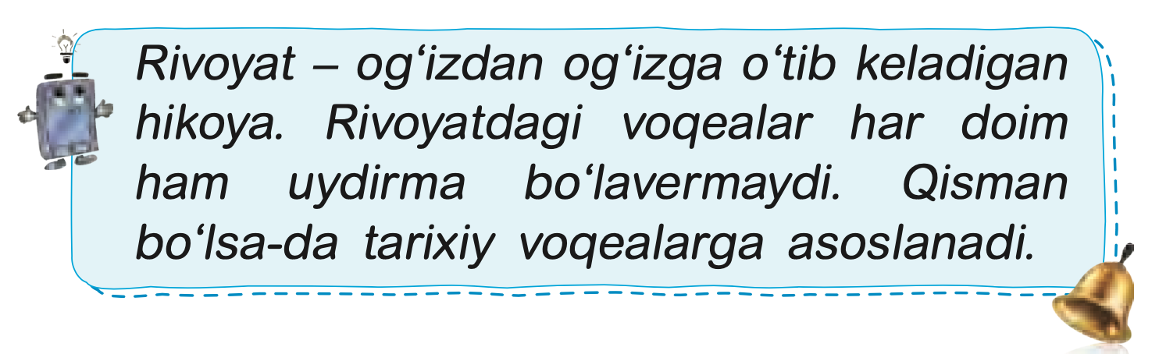
5.Nima deb o‘ylaysiz, rivoyatning ertakdan farqi bormi?

Slide 14


